Slide 1
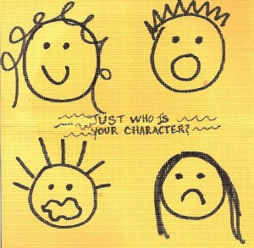
«У каждого человека три характера: тот, который ему приписывают; тот, который он сам себе приписывает; и, наконец, тот, который есть в действительности» В. Гюго...

Slide 2
Люди с тяжёлым характером делятся на 8 типов

Slide 3
Подлые

Slide 4
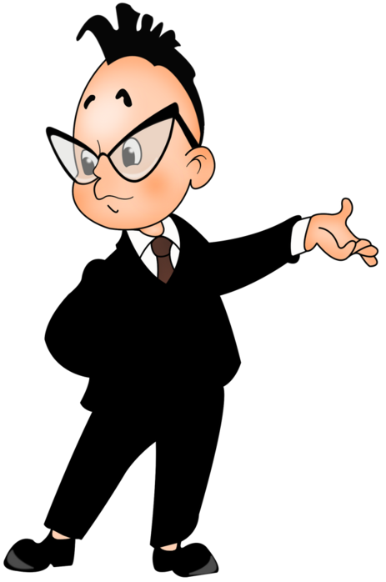
Всезнайки

Slide 5
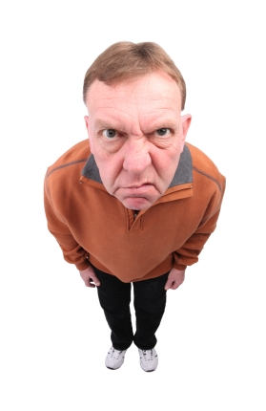
Буки

Slide 6
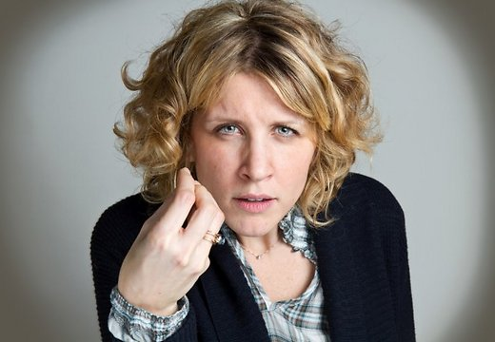
Вечно недовольные

Slide 7
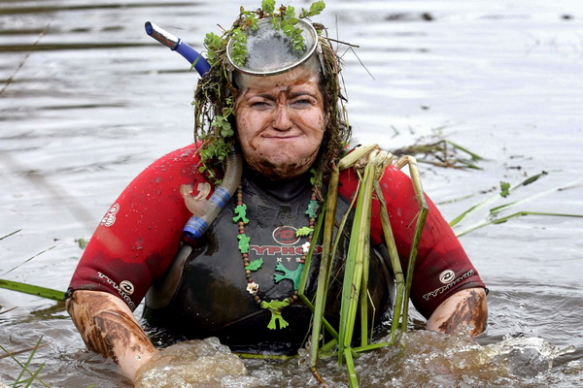
Идущие напролом

Slide 8
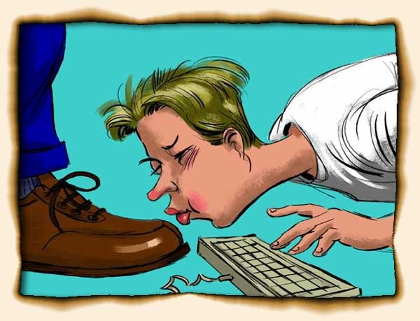
Угодники

Slide 9
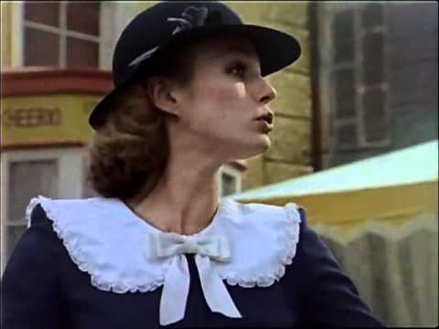
Любящие совершенство

Slide 10
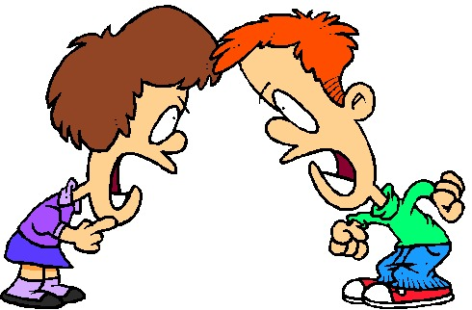
Крикуны

Slide 11
Спасибо за внимание!

